Slide 1

ElasticSearch 学习与使用
侯杰 /houjie95@foxmail.com

Slide 2
ElasticSearch 简介
使用 ElasticSearch API
通过 Python 实现全文检索

Slide 3
ElasticSearch
Open Source, Distributed, RESTful Search Engine

Slide 4
特点
可以作为一个大型分布式集群（数百台服务器）技术,处理PB级数据,服务大公司;也可以运行在单机上,服务小公司。
Apache Lucene是一个用Java编写的高性能，功能齐全信息检索库。Elasticsearch内部利用Lucene来构建的分布式和分析功能。提供了 REST API 的操作接口，开箱即用。
Elasticsearch在后台使用Lucene来提供最强大的全文检索，提供任何开源产品的能力。搜索自带的多语言支持，强大的查询语言，地理位置支持，上下文感知的建议，自动完成和搜索片段。
Elasticsearch允许你快速上手。简单的指定一个JSON文档将自动检测数据的结构和类型，创建一个索引，并使你的数据检索。还拥有完全控制，以自定义数据是如何被索引。

Slide 5
数据结构
data structures

Slide 6
Node
Elastic是一个分布式数据库，可以运行在多个节点上，多个节点可以组成一个集群。

Slide 7
Index
Elastic 会索引所有字段，经过处理后写入反向索引（Inverted Index），当查找时会直接查找这个索引。
Elastic数据管理的顶层就是Index(索引)，它是单个数据库的同义词。每个Index的名称必须是小写。

Slide 8
Shard
每个Index上包含多个Shard,默认是5个，分散在不同节点上，不会存在两个相同的Shard存在同一个Node上。Shard是最小的Lucene索引单元。
当Document 存储时Elastic会通过doc id进行hash来确定存储到哪一个Shard上，然后再Shard上面进行索引存储。

Slide 9
Segments
一个Index由许多独立的Segments 组成，而 Segments 则包含了文档中的Term Dictionary ,Term Index的倒排索引以及Document的字段数据。
Segments 直接提供了搜索功能，ES的一个Shard(Lucence Index)中是由大量的Segments构成的，且每一次fresh 都会产生新的Segments文件。但是这样产生的Segments会有大有小，相当碎片化。
因此在ES内部会开启一个线程，将小的Segments 合并(Merge)为一个大的Segments,减少碎片化，降低文件打开数，提升IO性能。

Slide 10
Type
用于将Document分组，但是不同的Type 需要有相同的数据结构，如果有不同的数据结构，应该存在不同的Index中。由于Type可以分组但是却要求有相同的数据结构，这样不利于查询的效率。
在6.X版中一个 Index 只可以有一个 Type ,在 7.X 版本中可以不指定 Type.

Slide 11
Document
Index 里面单条的记录成为Document(文档)，许多个Document 构成了一个Index
Document 使用JSON格式表示。同一个Index中的Document不要求使用相同的结构（Schema）,但是最好使用相同的，这样有利于提高查询效率。

Slide 12
Elasticsearch索引原理
Index Principle

Slide 13
倒排索引
Elasticsearch 索引的精髓是
> 一切设计都是为了提高搜索的性能
在插入数据的同时，会为每一个字段建立索引——倒排索引。

Slide 14
有如下要存的数据
1. The quick brown fox jumped over the lazy dog
2. Quick brown foxes leap over lazy dogs in summer
为了建立倒排索引首先将每个文档的Content分成一个个单独的词（可以称之为词条或者是Tokens）创建一个不重复的词条的排序列表。

Slide 15

得到下面的结构

Slide 16
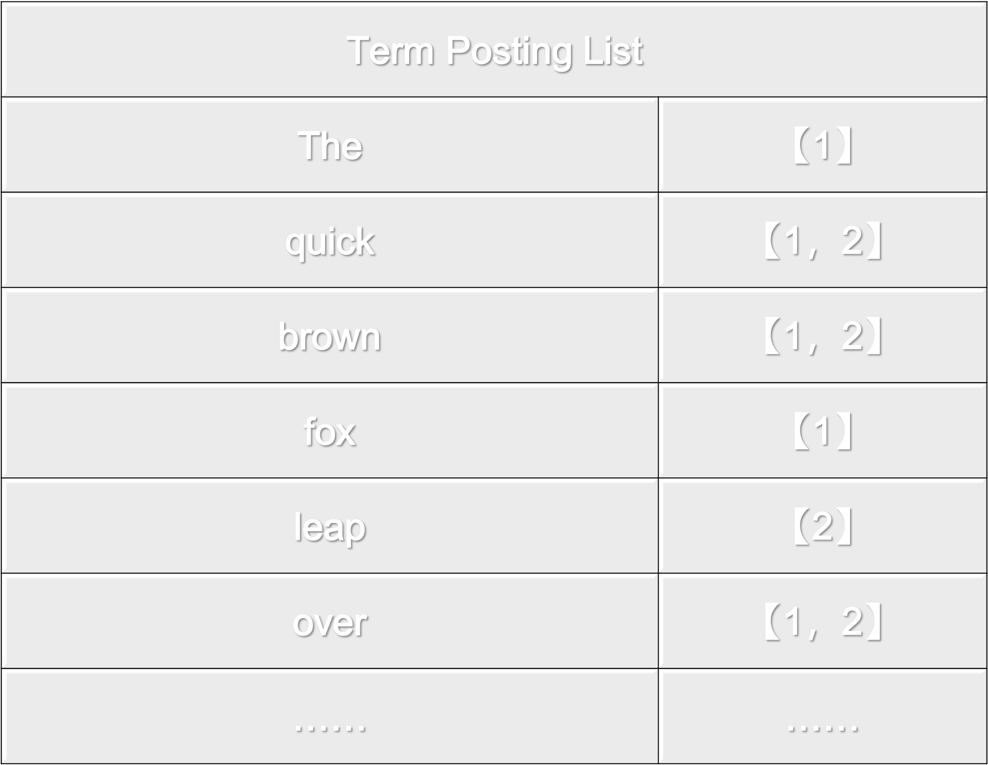
假设doc1的id为1，doc2的id为2，这个ID是Elasticsearch自建的文档ID,那么经过倒排索引之后我们得到如下的对应关系

Slide 17
Elasticsearch为了能快速查找到某一个term，将所有的term排个序，然后使用二分法查找term,logN的查找效率，就像通过字典查找一样，这就是 Term Dictionary
Term Index
如果数据量大的话使用 Term Dictionary 依然会开销过大，放内存中不现实，因此有了Term Index，就像字典里面的索引一样。比如存储A开头的有哪些Term 存在哪一页等。可以将Term Index看作是一棵树。

Slide 18
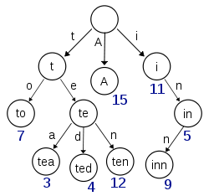
这棵树不会包含所有的Term,包含的是Term的一些前缀。通过Term Index可以快速的定位到Term Dictionary的某个offset，然后从这个位置继续进行查找。

Slide 19
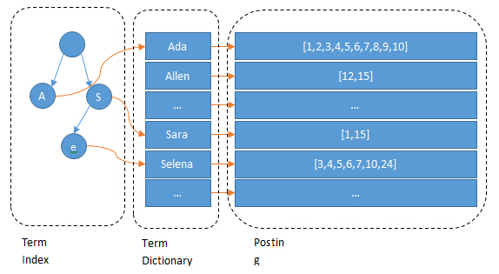
Term Index不需要存储所有的Term,存储的是Term 的前缀与Term Dictionary的block之间的关系，再结合FST的压缩技术可以将Term Index 缓存到内存中。
从Term index查到对应的Term Dictionary的block位置之后，再去磁盘上找Term，大大减少了磁盘随机读的次数。

Slide 20
Elasticsearch API
RESTful API

Slide 21
索引相关
1.创建索引
curl -X PUT 'http://localhost:9200/{索引名}’
2.查看已创建的所有索引
curl -X GET 'http://localhost:9200/_cat/indices?v&pretty’
3.索引一个文档
curl -H 'Content-Type:application/json' -X POST 'http://localhost:9200/{索引名}/{type类型名}/{文档id}?pretty' -d '{"name":"test"}’
创建索引文档是可以不必先创建索引，索引文档是会自动创建搜索引，如果创建索引文档时索引不存在的情况下。
4.删除索引
curl -X DELETE 'http://localhost:9200/{索引名}？pretty&pretty'

Slide 22
文档相关
1.索引一个文档
curl -H 'Content-Type:application/json' -X POST 'http://localhost:9200/{索引名}/{type类型名}/{文档id}?pretty' -d '{"name":"test"}’
2.查询一个文档
curl -X GET 'http://localhost:9200/{索引名}/{type类型}/{文档id}’
只查询指定的字段
curl -X GET 'localhost:9200/test_index/_doc/1/_source?pretty’
3.替换文档
curl -H 'Content-Type:application/json' -X PUT 'http://localhost:9200/{索引名}/{type类型}/{文档id}' -d '{"name":"test2"}’
4.更新文档
curl -H 'Content-Type:application/json' -X POST 'http://localhost:9200/test_index/_doc/1/_update?pretty' -d '{"doc":{"name":"test3"}}'

Slide 23
文档相关
5.更新文档同时添加新的字段
curl -H 'Content-Type:application/json' -X POST 'http://localhost:9200/test_index/_doc/1/_update?pretty' -d '{"doc":{"name":"hide","age":34}}’
6.删除文档
curl -X DELETE 'http://localhost:9200/test_index/_doc/JTt-YmoBHEwUVvFEdcB3?pretty’
删除文档（通过查询来进行删除）
curl -H 'Content-Type:application/json' -X POST 'localhost:9200/test_index/_doc/_delete_by_query?pretty' -d '{"query":{"match":{"name":"delete"}}}'

Slide 24
搜索相关
1.匹配指定字段
curl -H 'Content-Type:application/json' -X GET
'localhost:9200/bank/_search?pretty’ –d
'{"query":{"match":{"account_number":"20"}}}’
2.匹配多个字段（match匹配）
curl -H 'Content-Type:application/json' -X GET 'localhost:9200/bank/_search?pretty' -d {"query":{"match":{"address":"mill lane"}}}
3.匹配多个字段（match_phase匹配）
curl -H 'Content-Type:application/json' -X GET 'localhost:9200/bank/_search?pretty' -d {"query":{"match_phrase":{"address":"mill lane"}}}

Slide 25
Python 实现

Slide 26
搜索相关
def query_search(self, key_word):
dsl = {
'query': {
'match': {
'title': '{}'.format(key_word)
}
}
}
search = self.es.search(index='news_politics', body=dsl)
search_info = json.dumps(search, indent=2, ensure_ascii=False)
return search_info

Slide 27
搜索相关
def paging_search(self, index, page_line):
count = self.es.count(index=index)['count’]
data_list = []
for i in range(0, page):
dsl = {
"query": {"match_all": {}},
"from": i*page_line,
"size": page_line
}
result = self.es.search(index=index, body=dsl)
data_list.append(result)
return data_list

